Slide 1
חיזוי מחירי שכירות בישראל מחבר:עז דניאל
Rent-IL
מבוא למדעי הנתונים - פרויקט גמר

Slide 2
הקדמה
בהתבסס על מפרט הדירה אנו ננסה לחזות את מחיר השכירות אשר ידרשו עליה.
תחזית מדויקת עוזרת לשוכר ולמשכיר לקבל החלטות מושכלות כלכלית.
אנו נעסוק בשליפת הנתונים, ניקוי וסידור הנתונים, ניתוח הנתונים,ולמידת מכונה אשר תביא אותנו לתוצאה הרצויה.

Slide 3
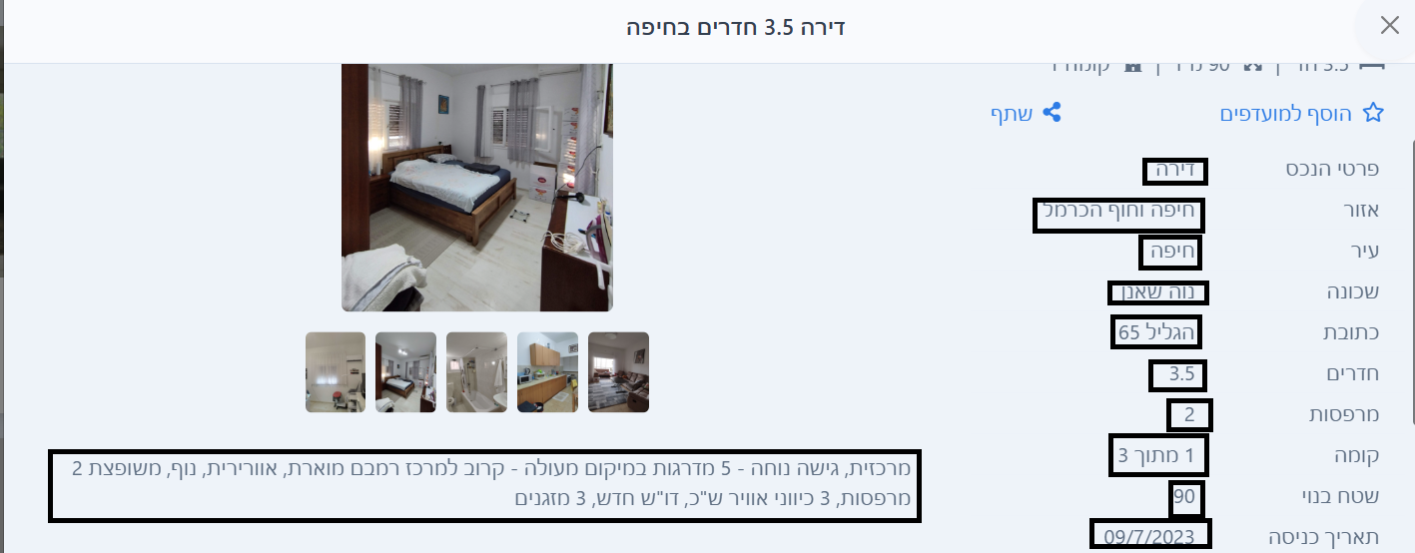
מקורות הנתונים והרכשה
https://www.homeless.co.il/rent/
https://www.ad.co.il
חילוץ פרמטרים של כל דירה לפי מפרט שמופיע בדף

Slide 4
פרמטרים לדוגמא
קומה
חדרים
ממ"ד
עיר
מחיר
מרפסת
מטרים
מחסן
משופצת

Slide 5
מקורות הנתונים והרכשה
השתמשתי בספריית BeautifulSoup
אין קטגוריה – לשותפים,דוד שמש, חיות מחמד
שימוש בתיאור בכדי לדלות את המידע הזה

Slide 6


ניתוח ראשוני ניקוי וטיוב הנתונים
כל שורה היא נכס
הורדת סימן השקל
ניקוי כפילויות
השלמת פרמטרים חסרים מהתיאור
מחיקת שורות עם מידע משובש ולא אמין
צמצום במספר השורות

Slide 7
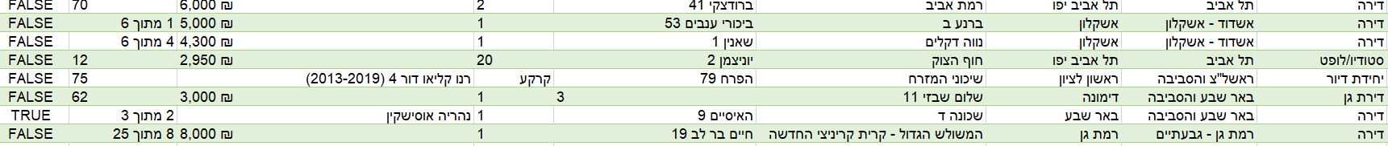
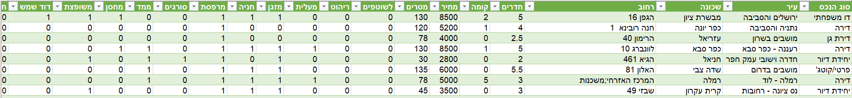
לפני טיפול בנתונים
9743row=
22col=
אחרי טיפול בנתונים
row=2585
col=22

Slide 8
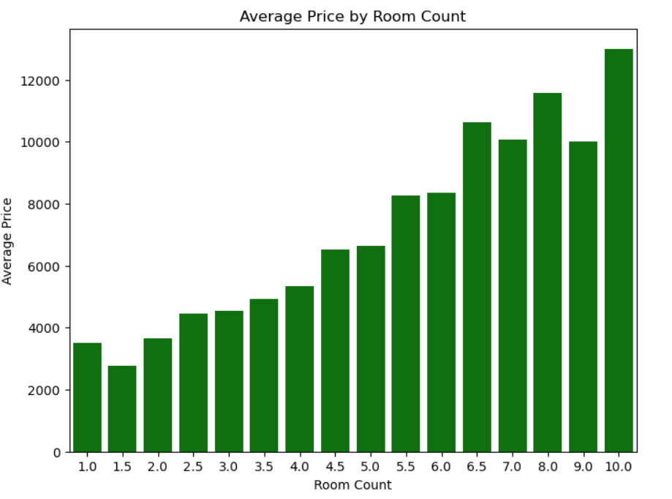
EDA & ויזואליזציה

Slide 9
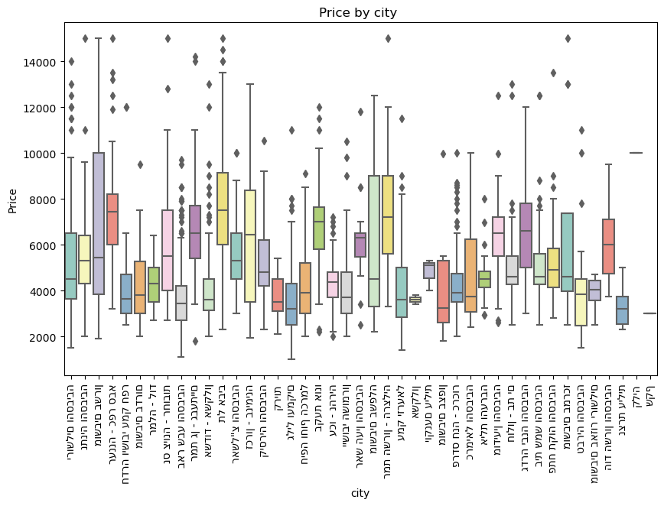
EDA & ויזואליזציה

Slide 10
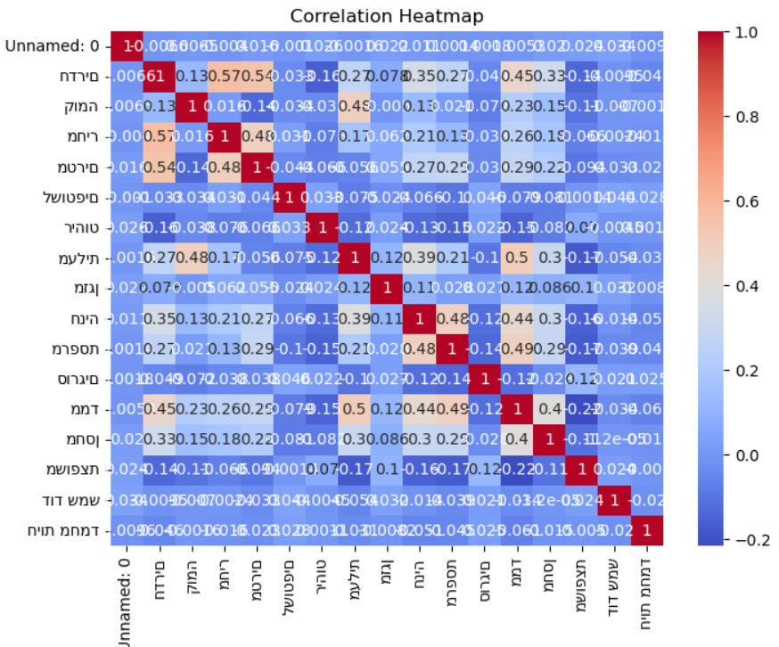
EDA & ויזואליזציה

Slide 11
בחירת שיטת עבודה
חיזוי המחיר
רגרסיה עץ החלטות רנדומאלי
רגרסיה ליניארית
אחוז החיזוי : 77%
אחוז החיזוי: 51%

Slide 12

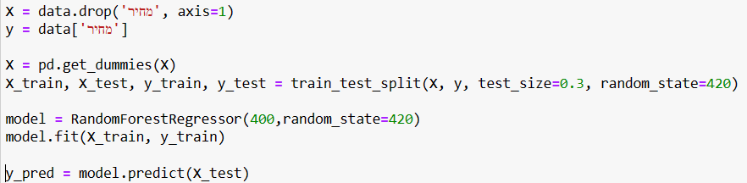
למידת מכונה

Slide 13
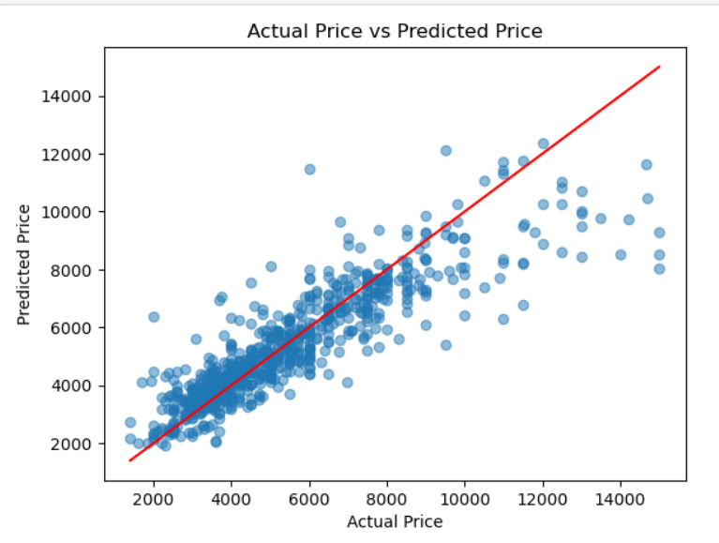
למידת מכונה

Slide 14
מסקנות
הגורמים המשפעים ביותר על ערך הנכס הם:
אזור הנכס
כמות מ"ר
מספר החדרים
ניתן לחזות בצורה די טובה את מחיר

